Slide 1

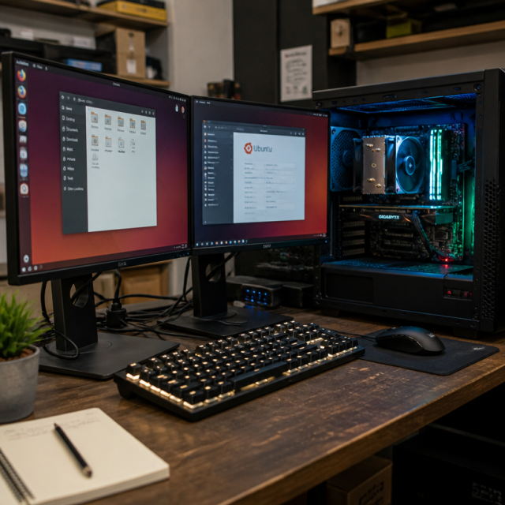
Hardware, Periféricos e Sistemas Operacionais
Fundamentos da computação aplicada ao contexto profissional e técnico.

Slide 2

O Computador Como Canal
Como as partes físicas e lógicas cooperam para viabilizar a comunicação profissional sem ruídos?

Slide 3
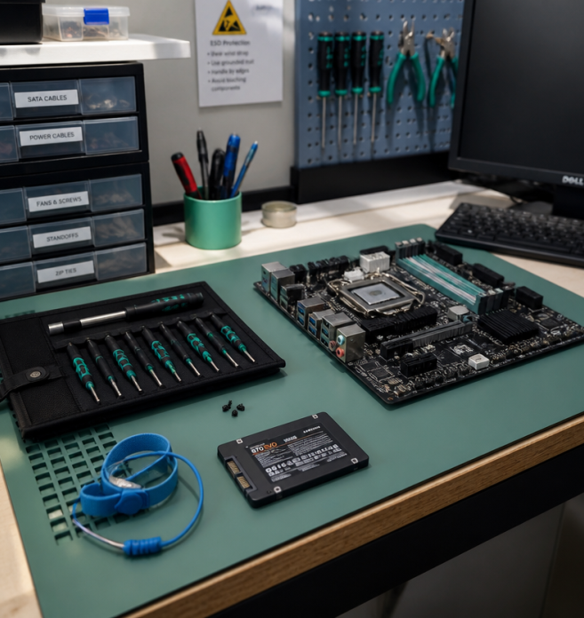
Objetivos da Aula
METAS DE APRENDIZAGEM
Nesta aula, desenvolveremos competências técnicas essenciais:
Diferenciar hardware, software e periféricos no ecossistema de TI.
Compreender o papel mediador do Sistema Operacional.
Organizar e manter arquivos, diretórios e hardware com segurança técnica.

Slide 4
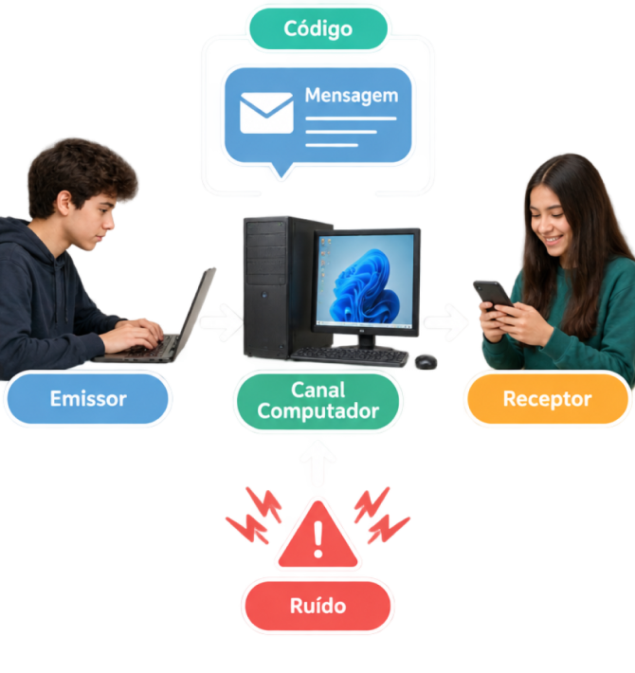
Ponte com a Comunicação
RECAPITULAÇÃO CONCEITUAL
Na aula anterior, estudamos os elementos centrais do ato comunicativo: emissor, receptor, mensagem, canal, código e ruído.
No ambiente corporativo digital, o computador atua diretamente como canal de transmissão e processamento.
🧠
Lembre-se
Falhas em componentes físicos ou operacionais geram ruídos graves que interrompem a transmissão corporativa.

Slide 5
Diagnóstico de Pré-Requisitos
Se um cabo de rede com mau contato distorce o envio de um relatório gerencial, que elemento da comunicação foi afetado?
1.
O feedback, que foi desativado automaticamente pelo sistema.
2.
O emissor, que redigiu incorretamente o relatório técnico.
3.
O código linguístico, que perdeu suas normas formais.
4.
O canal de transmissão, sofrendo interferência de ruído.

Slide 6
Diagnóstico de Pré-Requisitos
✅
Se um cabo de rede com mau contato distorce o envio de um relatório gerencial, que elemento da comunicação foi afetado?
1.
O feedback, que foi desativado automaticamente pelo sistema.
2.
O emissor, que redigiu incorretamente o relatório técnico.
3.
O código linguístico, que perdeu suas normas formais.
✓
4.
O canal de transmissão, sofrendo interferência de ruído.

Slide 7
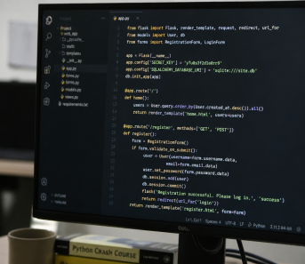
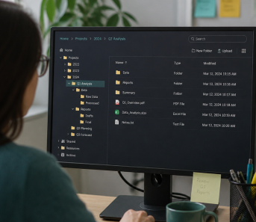
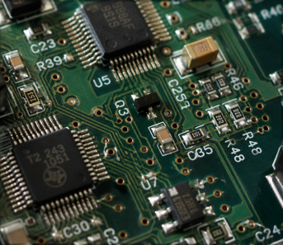
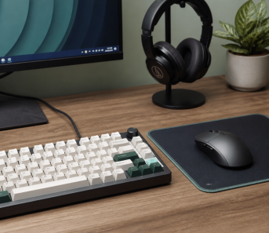
Vocabulário Fundamental da Aula
Software - Programas, instruções lógicas e dados executados pela CPU.
Diretório - Estrutura lógica de pastas para catalogar arquivos.
Hardware - Estrutura física, peças, cabos e circuitos eletrônicos.
Periféricos - Aparelhos externos auxiliares para entrada/saída de dados.

Slide 8
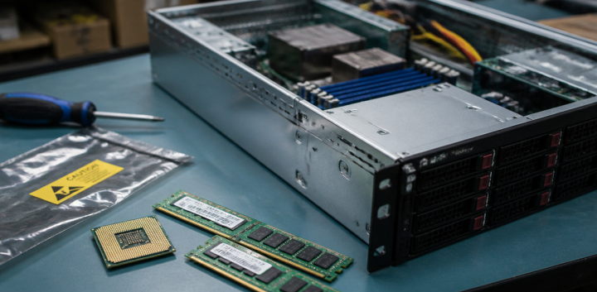

Hardware e Software Integrados
Hardware (O Corpo)
Compreende todos os elementos tangíveis. Sem comandos lógicos, permanece inerte, sendo a base física para a tensão elétrica e cálculo binário.
Software (A Mente)
Consiste em instruções programadas que orientam a máquina sobre o que fazer, processando informações e gerando resultados para os utilizadores.

Slide 9
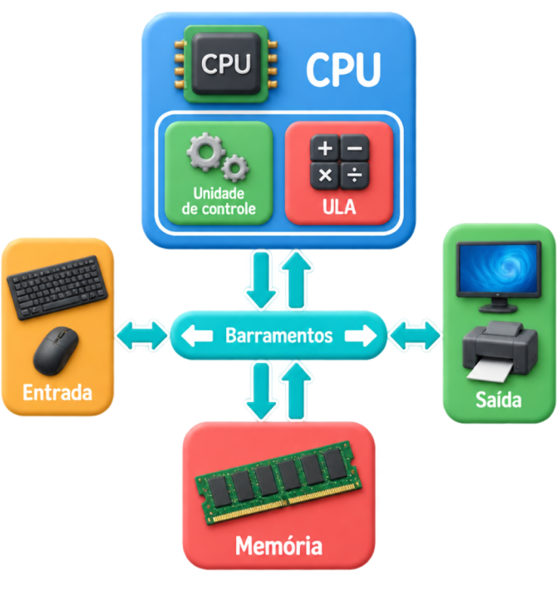
A Máquina de Von Neumann
ARQUITETURA DE COMPUTADORES
Proposta por John von Neumann em 1945, estabelece que dados e programas residem na mesma memória de trabalho.
CPU: busca, decodifica e executa comandos.
Memória Principal: retém temporariamente instruções.
Barramentos: conduzem pulsos e sinais elétricos entre subsistemas.

Slide 10
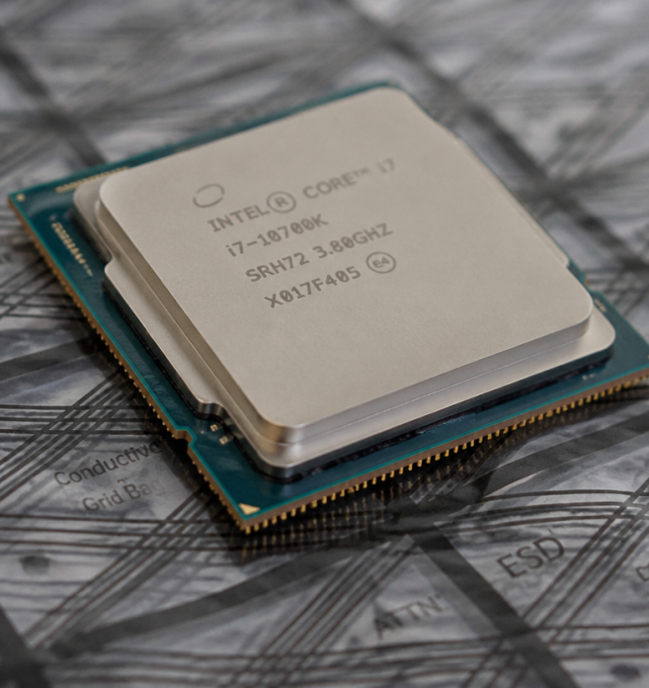
O Processador Central (CPU)
NÚCLEO DO SISTEMA
A CPU é o cérebro do PC. Funções:
ULA: cálculos e lógica.
UC: coordena instruções.
Registradores: memória ultrarrápida.
🤯
Curiosidade
CPUs modernas realizam bilhões de operações/segundo via transistores nanométricos.

Slide 11
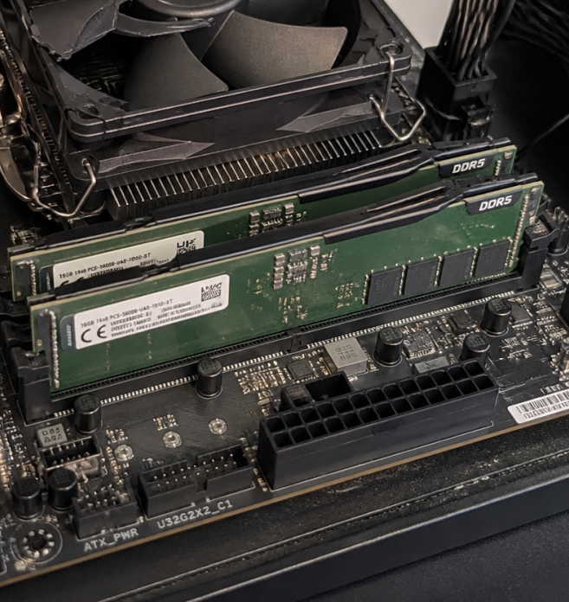
Memória RAM: Espaço Ativo
MEMÓRIA PRINCIPAL
A Memória RAM armazena dados de apps em uso.
Volatilidade: dados perdidos ao desligar.
Acesso Direto: leitura veloz em qualquer endereço.
Capacidade: medida em Gigabytes (GB).
⚠️
Atenção
Pouca RAM força uso de memória virtual em disco, reduzindo a velocidade do sistema.

Slide 12
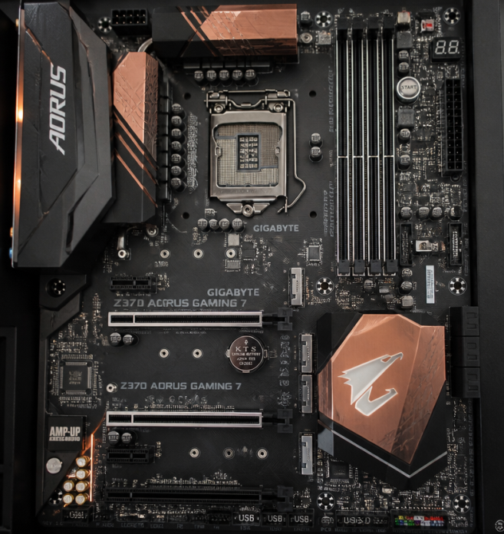
A Placa-Mãe: Comunicação Total
INTEGRAÇÃO FÍSICA
A placa-mãe (motherboard) interliga fisicamente todos os componentes do sistema através de barramentos e pistas elétricas.
Soquete do processador: fixação e conexão da CPU.
Slots de expansão: encaixes PCIe para placas de vídeo e rede.
Chipset: gerencia o tráfego de dados rápido e periférico.

Slide 13
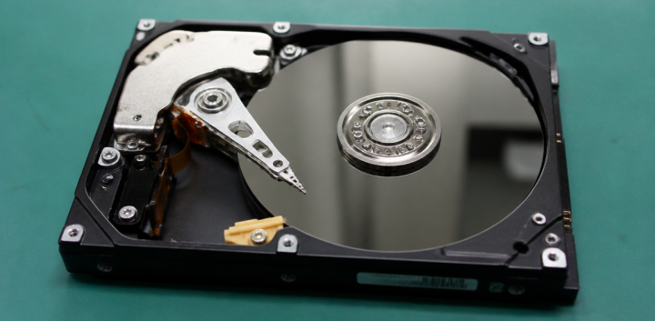
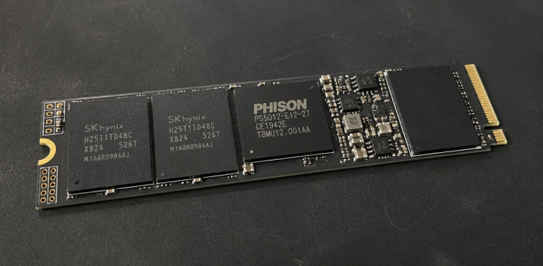
Armazenamento: HDD vs SSD
Disco Rígido (HDD)
Utiliza pratos magnéticos móveis e agulha leitora. Oferece custo menor por terabyte, porém maior lentidão e vulnerabilidade a impactos físicos.
Unidade Sólida (SSD)
Opera com memória Flash NAND sem peças mecânicas. Garante taxas de transferência até 10 vezes superiores, menor aquecimento e silêncio absoluto.

Slide 14
Verificação de Aprendizagem
A memória RAM armazena documentos e fotos permanentemente, mesmo quando o computador é desligado da tomada.
👍 VERDADEIRO
👎 FALSO
🤔 Prepare-se para explicar o seu raciocínio.

Slide 15
Verificação de Aprendizagem
✅
A memória RAM armazena documentos e fotos permanentemente, mesmo quando o computador é desligado da tomada.
✓
👍 VERDADEIRO
👎 FALSO
🔑
Por que é isso?
A RAM é volátil; o armazenamento permanente de dados cabe a discos HDD ou SSD.

Slide 16
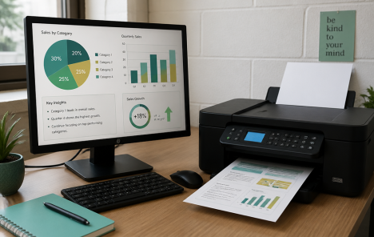
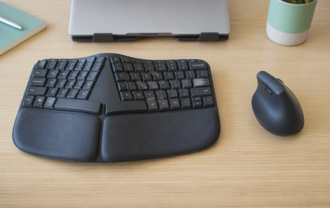
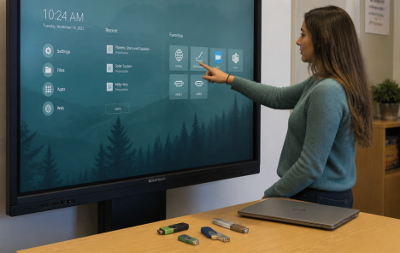
Classificação dos Periféricos
Dispositivos de Saída: Exibem ou convertem resultados ao usuário (monitores, caixas de som, impressoras).
Dispositivos de Entrada: Enviam dados externos para processamento (teclado, mouse, scanner).
Entrada e Saída (Híbridos): Operam em duplo sentido (telas touch, pen drives, headsets).

Slide 17
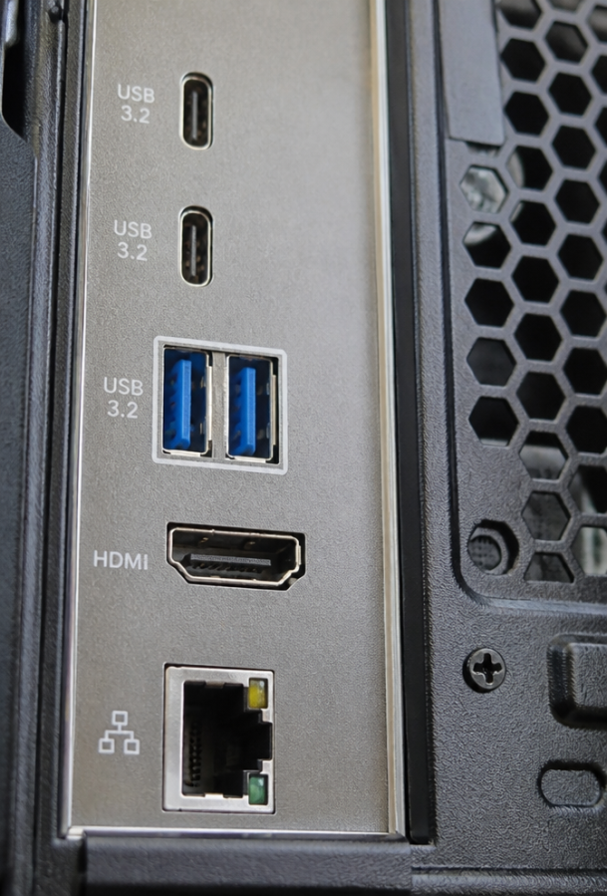
Barramentos e Conexões
INTERCONECTIVIDADE
Os periféricos conectam-se por portas padronizadas que regulam tensão e transferência:
USB (Tipo A e C): dados em alta velocidade e alimentação elétrica.
HDMI e DisplayPort: transmissão de vídeo e áudio digital.
RJ-45 (Ethernet): tráfego veloz em redes locais corporativas.
🔑
Ponto-chave
Conexões universais simplificam o suporte de TI e evitam incompatibilidade de sinal.

Slide 18
Associação de Periféricos
Relacione as palavras com as definições
Monitor LED
Dispositivo de entrada com teclas alfanuméricas e símbolos.
Scanner de Mesa
Dispositivo de entrada que digitaliza documentos impressos.
Pen Drive USB
Dispositivo de saída que emite sinal luminoso e visual.
Teclado ABNT2
Dispositivo de entrada e saída com memória Flash portátil.

Slide 19
Associação de Periféricos
✅
Relacione as palavras com as definições
Monitor LED
Dispositivo de entrada com teclas alfanuméricas e símbolos.
A
Scanner de Mesa
Dispositivo de entrada que digitaliza documentos impressos.
B
Pen Drive USB
Dispositivo de saída que emite sinal luminoso e visual.
C
Teclado ABNT2
Dispositivo de entrada e saída com memória Flash portátil.
D

Slide 20
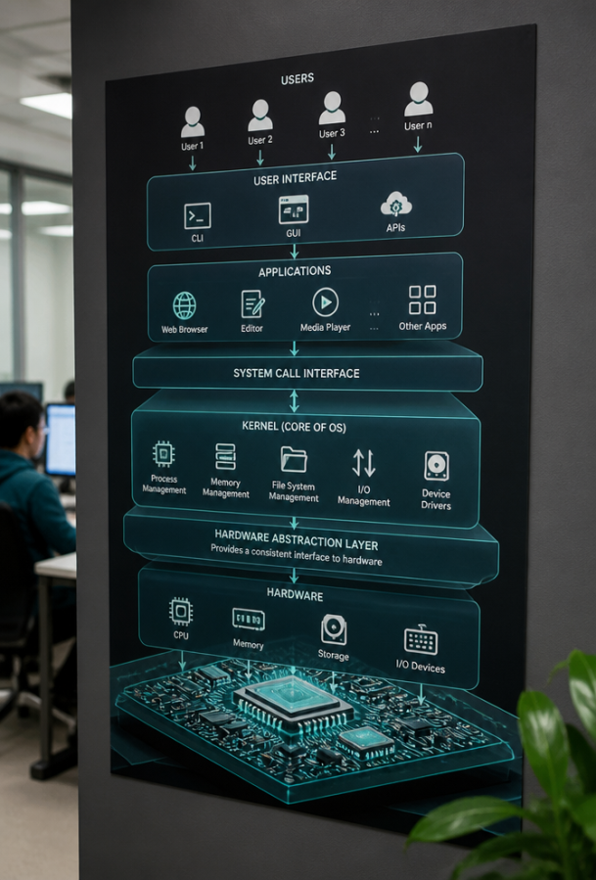
O Sistema Operacional
Sem um Sistema Operacional, o computador mais veloz do mundo seria apenas uma caixa de metal sem utilidade prática.

Slide 21
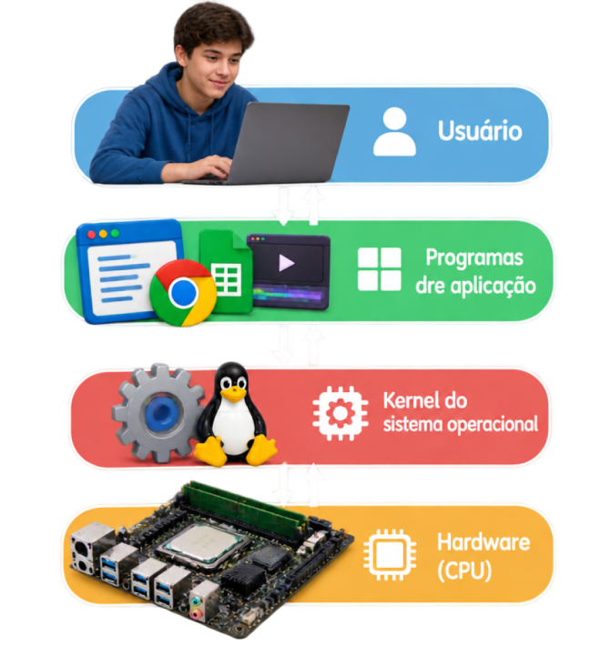
O Papel Central do SO
SOFTWARE DE SISTEMA
O Sistema Operacional (SO) é o software gestor que faz a mediação entre usuário, programas e circuitos físicos.
Gerenciamento de Processos: distribui tempo de CPU entre tarefas.
Gestão de Memória: aloca espaço de RAM de modo isolado.
Controle de Arquivos: protege e cataloga a gravação nos discos.

Slide 22
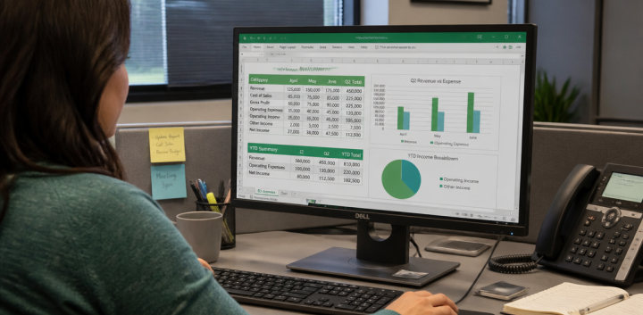
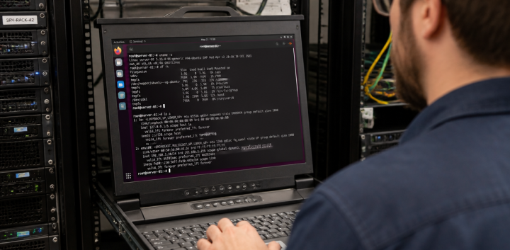
Principais Sistemas do Mercado
Microsoft Windows
Padrão predominante em estações de trabalho administrativas e comerciais, com ampla compatibilidade de programas de escritório.
Distribuições Linux
Sistemas de código aberto como Ubuntu e Debian, essenciais em servidores corporativos, computação em nuvem e segurança digital.

Slide 23
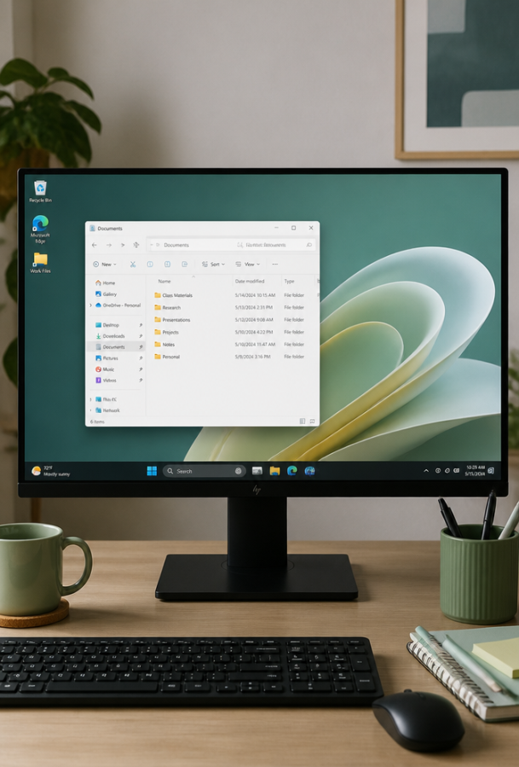
Interface Gráfica e Navegação
ERGONOMIA DE TRABALHO
A GUI (Graphical User Interface) converte linhas de comando complexas em janelas, ícones e menus intuitivos para o trabalhador.
Área de Trabalho (Desktop): espaço visual principal para atalhos de rotina.
Barra de Tarefas: exibe aplicações abertas e bandeja do sistema com relógio e rede.
Menu Principal: catálogo completo de softwares instalados e configurações globais.

Slide 24
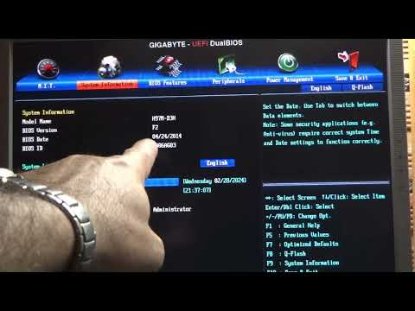
Como o SO Gerencia Recursos

Slide 25
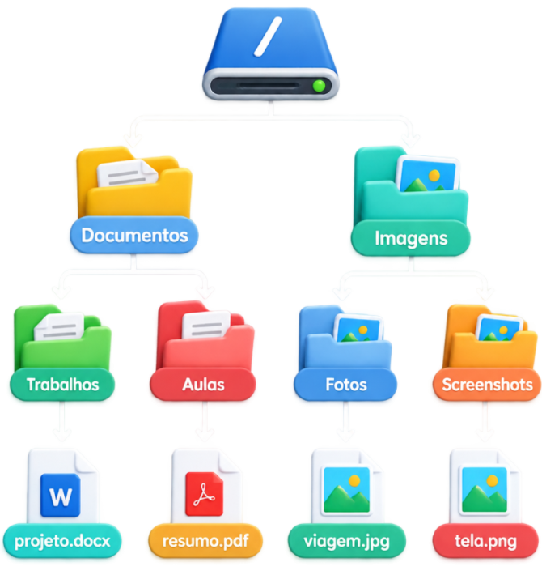
Estrutura de Diretórios
ORGANIZAÇÃO DE DADOS
Sistemas de arquivos organizam informações em uma árvore hierárquica:
Diretório Raiz: ponto de partida ( no Windows ou no Linux).
Pastas e Subpastas: divisões lógicas temáticas para classificação.
Arquivos: unidades finais com nome, extensão e dados binários.
🔍
Exemplo
Caminho padrão corporativo:

Slide 26
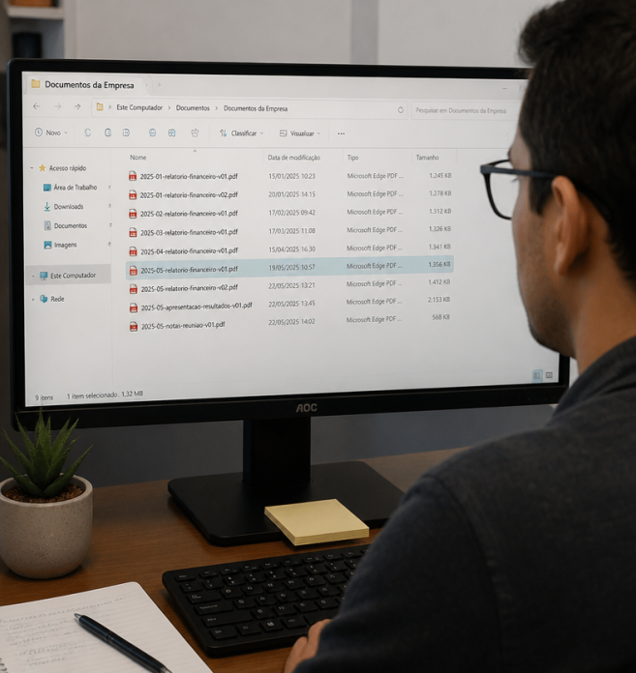
Nomenclatura e Boas Práticas
PADRÃO PROFISSIONAL
Para recuperar documentos rapidamente, siga padrões técnicos de catalogação:
Evite acentos, espaços e caracteres especiais (, , , ).
Use datação cronológica invertida ().
Mantenha controle de versões (, , ).
🧠
Lembre-se
Nomes genéricos como geram perdas de tempo e erros.

Slide 27




Extensões Comuns de Arquivo
DOCX / ODT - Documentos de texto editáveis para redação profissional.
ZIP / RAR - Pacotes compactados com múltiplos arquivos reduzidos.
PDF - Formato portátil inviolável para relatórios e leitura formal.
XLSX / ODS - Planilhas estruturadas para cálculos e controle financeiro.

Slide 28
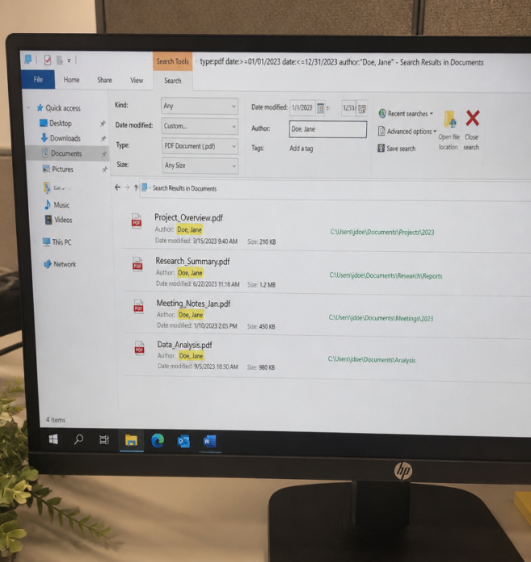
Pesquisa Avançada no SO
EFICIÊNCIA OPERACIONAL
Quando o volume de dados corporativos é extenso, localizar arquivos exige recursos avançados de filtragem no explorador do SO:
Curingas (): pesquisar encontra todos os relatórios em PDF.
Filtros por data: delimitar arquivos alterados na última semana.
Filtros por tamanho: isolar arquivos gigantes ().

Slide 29
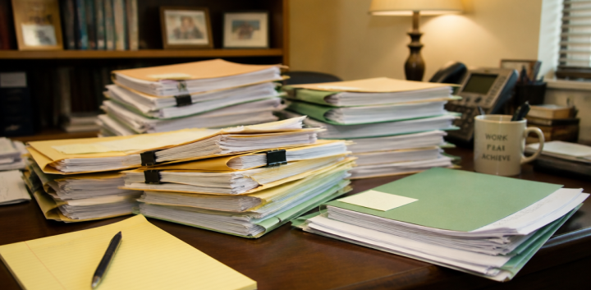

Compactação: Como Funciona?
Arquivos Originais
Ocupam grande espaço de armazenamento e exigem múltiplos envios separados, sobrecarregando caixas de e-mail e servidores corporativos.
Pacote ZIP / RAR
Algoritmos eliminam redundâncias matemáticas, reduzindo o tamanho em megabytes e unificando dezenas de pastas em um único arquivo portátil.

Slide 30
Passos para Compactação
1. Selecionar
Marque as pastas ou arquivos desejados no gerenciador do SO.
2. Menu de Contexto
Clique com o botão direito e escolha Compactar para ZIP.
3. Nomear o Pacote
Defina um nome técnico padronizado com data e assunto.
4. Extrair no Destino
No receptor, clique em Extrair Tudo para acessar os dados.

Slide 31
Ordem de Compactação
Qual é a sequência operacional correta para compactar e enviar um conjunto de relatórios por e-mail?
Acionar o menu de contexto e clicar em 'Compactar para arquivo ZIP'.
Selecionar todos os arquivos da pasta de relatórios.
Anexar o pacote ZIP reduzido à mensagem de correio eletrônico.
Renomear o arquivo gerado para 'Relatorios_2025.zip'.

Slide 32
Ordem de Compactação
✅
Qual é a sequência operacional correta para compactar e enviar um conjunto de relatórios por e-mail?
1
Selecionar todos os arquivos da pasta de relatórios.
2
Acionar o menu de contexto e clicar em 'Compactar para arquivo ZIP'.
3
Renomear o arquivo gerado para 'Relatorios_2025.zip'.
4
Anexar o pacote ZIP reduzido à mensagem de correio eletrônico.

Slide 33
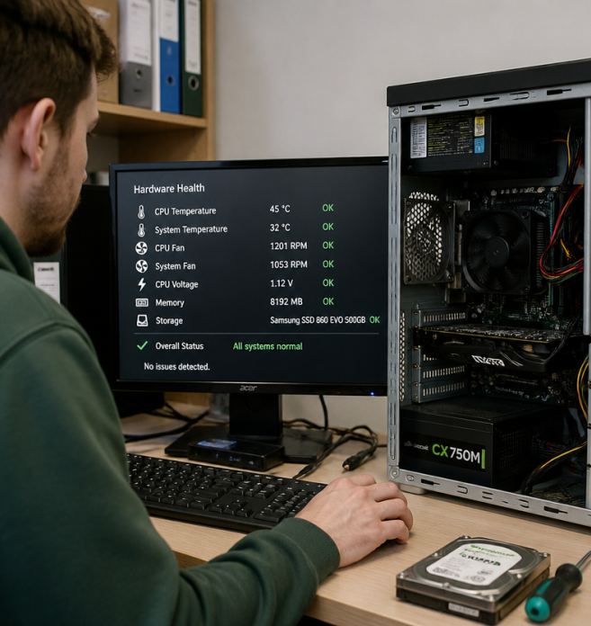
Diagnóstico Básico de Falhas
SUPORTE PREVENTIVO
Saber reconhecer os sintomas mais comuns de falha no computador evita paradas produtivas graves:
Superaquecimento: ventoinhas ruidosas, travamentos súbitos sob carga.
Falhas de memória: telas azuis repentinas e reinicializações forçadas.
Corrupção em disco: lentidão extrema ao abrir pastas ou salvar arquivos.

Slide 34
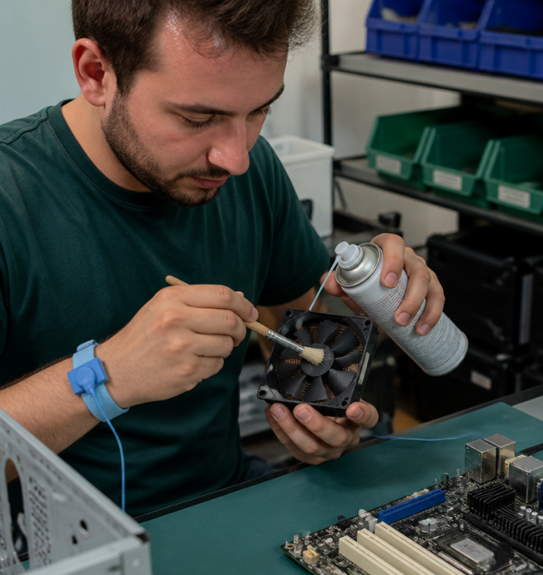
Manutenção Preventiva
BOAS PRÁTICAS TÉCNICAS
Rotinas de conservação evitam danos e custos extras:
Limpeza: previne estresse térmico em ventoinhas.
Fluxo de ar: mantenha gabinetes em locais abertos.
Proteção: use nobreaks ou filtros certificados.
⚠️
Atenção
Evite panos úmidos ou químicos em circuitos eletrônicos.

Slide 35

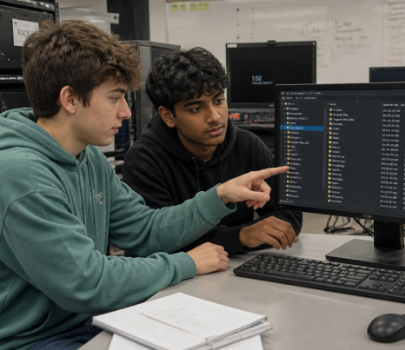
Prática: Auditoria de Diretórios
Organize seu computador corporativo:
Estrutura: Crie 3 pastas com subpastas.
Renomeação: Padronize arquivos (ex: AAAA-MM-DD_Projeto_Nome).
Arquivamento: Compacte itens em pasta zipada.

Slide 36
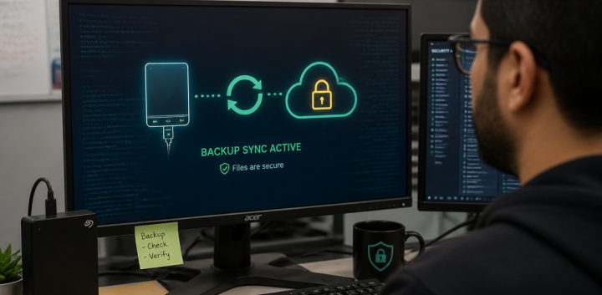
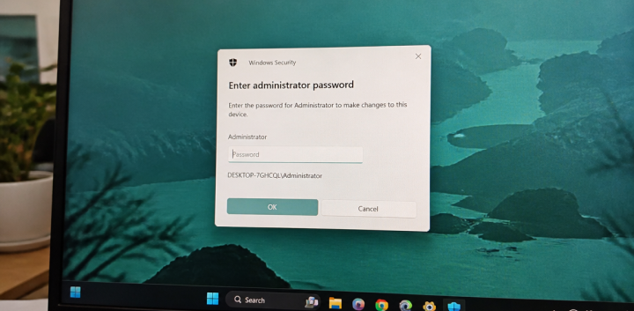
Segurança e Proteção de Dados
Rotina de Backup
Mantenha cópias periódicas de arquivos vitais em discos externos ou nuvem para evitar perda irrecuperável por pane física ou ataque cibernético.
Permissões e Perfis
No ambiente de trabalho, contas de usuário com privilégios limitados protegem arquivos de sistema contra exclusões acidentais ou malware.

Slide 37


Dilema Técnico e Produtivo
Um colega de trabalho insiste em salvar todos os relatórios diretamente na Área de Trabalho e nunca compacta arquivos antes de enviá-los por e-mail. Que impactos operacionais, éticos e de segurança essa postura causa à organização?

Slide 38
Dilema Técnico e Produtivo
✅
Você poderia ter dito...
Lentidão na inicialização do sistema e poluição visual.
Risco de perda de arquivos críticos sem histórico de versão.
Sobrecarga nos limites de tráfego de e-mail e servidores.
Falta de profissionalismo e dificuldade para substituições no time.

Slide 39

Avaliação de Síntese
Pergunta 1:
Qual componente executa os cálculos e processa as instruções dos programas?
Pergunta 2:
Qual a principal vantagem de velocidade de um SSD em relação a um HDD mecânico?
Pergunta 3:
Por que o Sistema Operacional é essencial para os aplicativos do usuário?

Slide 40
Avaliação de Síntese
✅
Resposta 1:
O processador (CPU - Unidade Central de Processamento).
Resposta 2:
O SSD utiliza memória Flash eletrônica sem peças móveis, permitindo leitura e escrita ultrarrápidas.
Resposta 3:
Porque ele gerencia o hardware (CPU, memória, discos) e fornece a interface para execução dos programas.

Slide 41

Síntese e Próximos Passos
FECHAMENTO DA AULA
Dominar hardware, periféricos e sistemas operacionais garante produtividade e rigor técnico no mercado de trabalho.
Na próxima aula, exploraremos a Internet, Navegadores Web e Protocolos de Comunicação, conectando nossa máquina às redes globais.
🧠
Lembre-se
A máquina bem configurada e organizada é a ferramenta central de qualquer profissional eficiente de TIC.

